Slide 1
Открытое познавательное занятие с использованием квест - технологии в средней группе
«Путешествие в зимний лес»
Презентацию подготовила Панина В.В.
воспитатель Детского сада №103 ОАО «РЖД» г.Лиски

Slide 2
Дом со всех сторон открыт.
Он резною крышей крыт.
Заходи в зеленый дом,
Чудеса увидишь в нем.

Slide 3
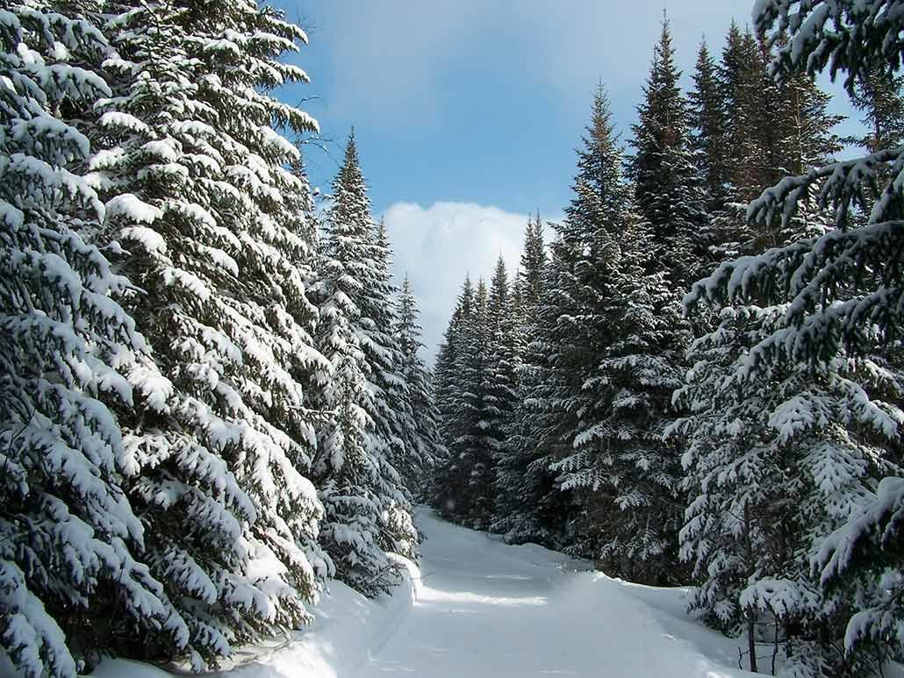
Давайте отправимся в зимний лес

Slide 4
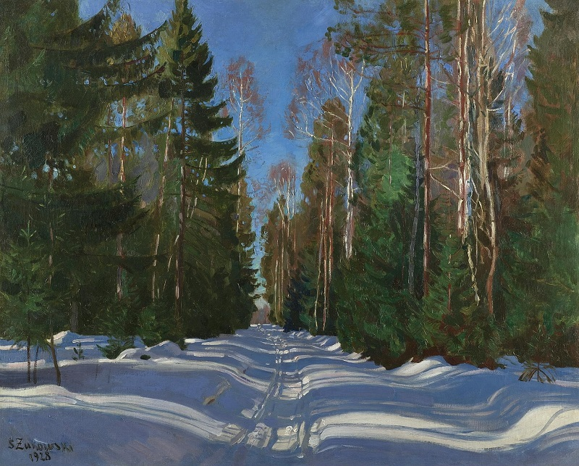
«Лесная дорога» С. Жуковский

Slide 5
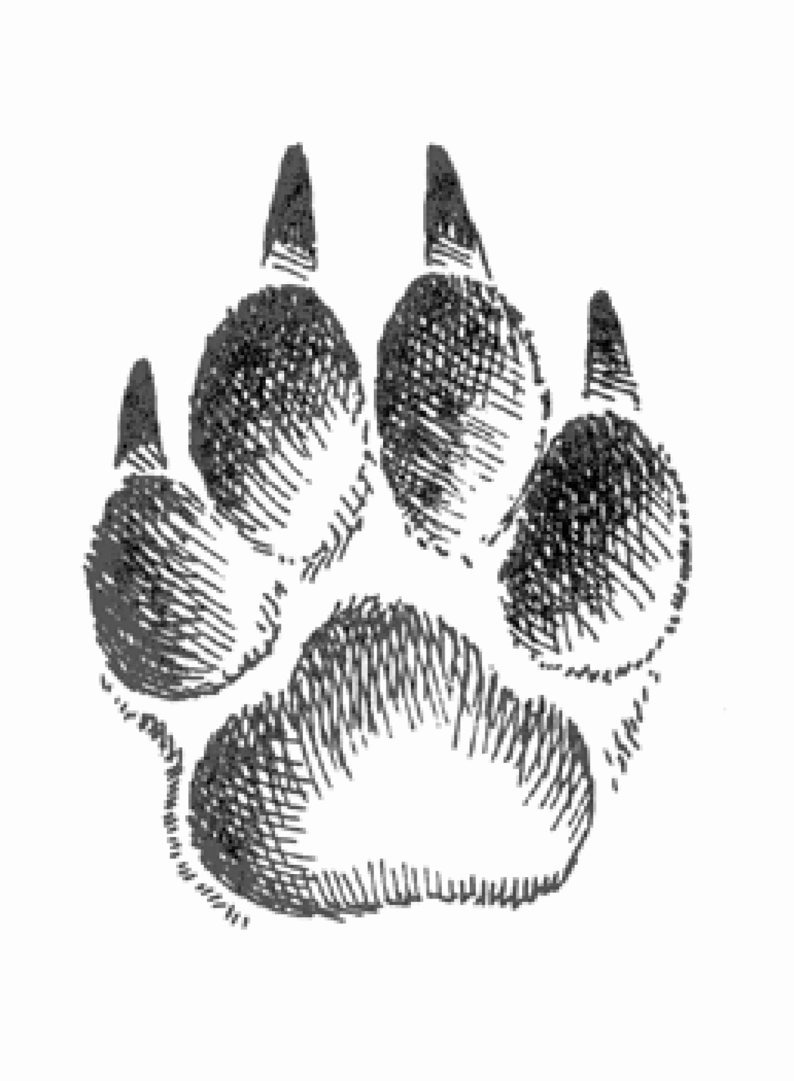
Посмотрите-ка, какая –
Вся горит, как золотая.
Ходит в шубке дорогой,
Хвост пушистый и большой.

Slide 6
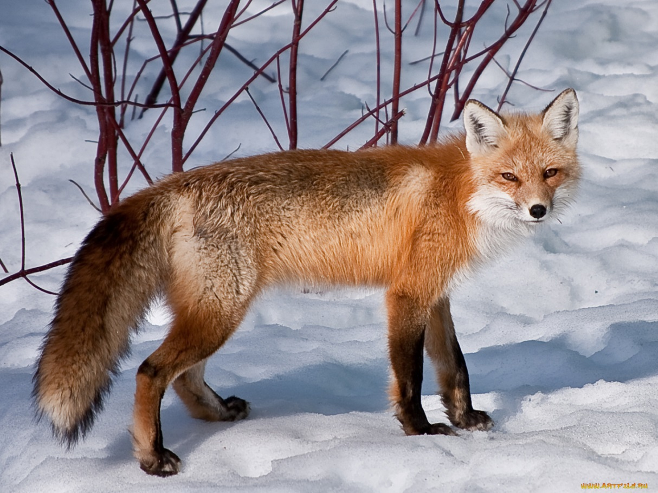
лиса

Slide 7
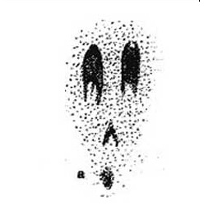
Прыгун – трусишка:
Хвост - коротышка,
Глазки с косинкой,
Ушки вдоль спинки,
Одежка в два цвета –
На зиму, на лето.

Slide 8
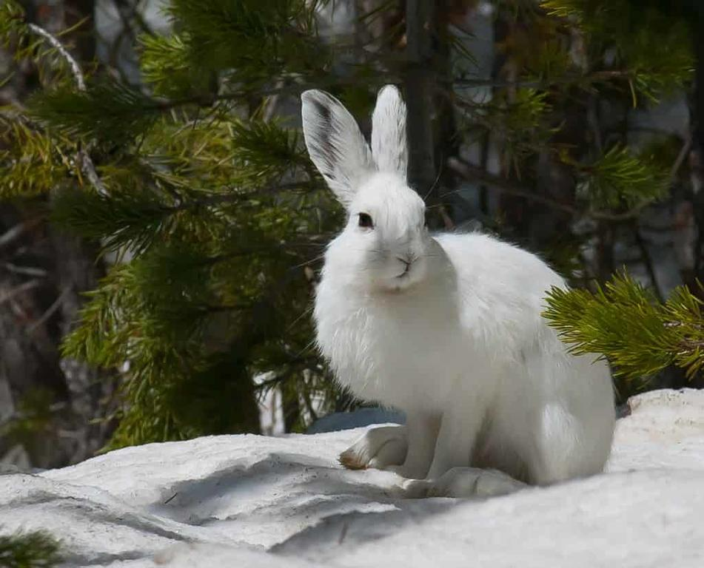
заяц

Slide 9
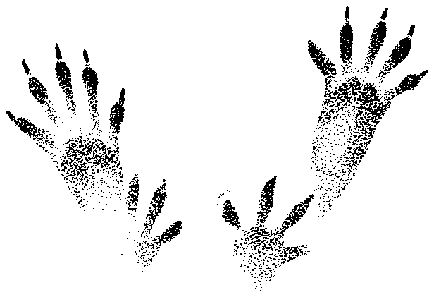
Хвост пушистою дугой,
Вам знаком зверек такой?
Острозубый, темноглазый,
По деревьям любит лазать.

Slide 10
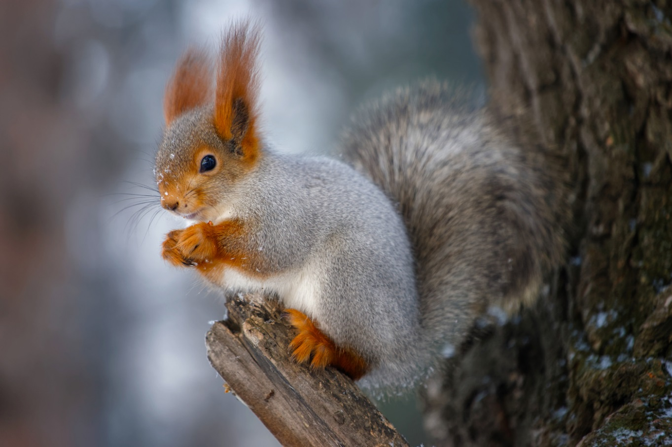
белка

Slide 11
Теперь давайте подберем «родственные» слова к слову «снег»

Slide 12
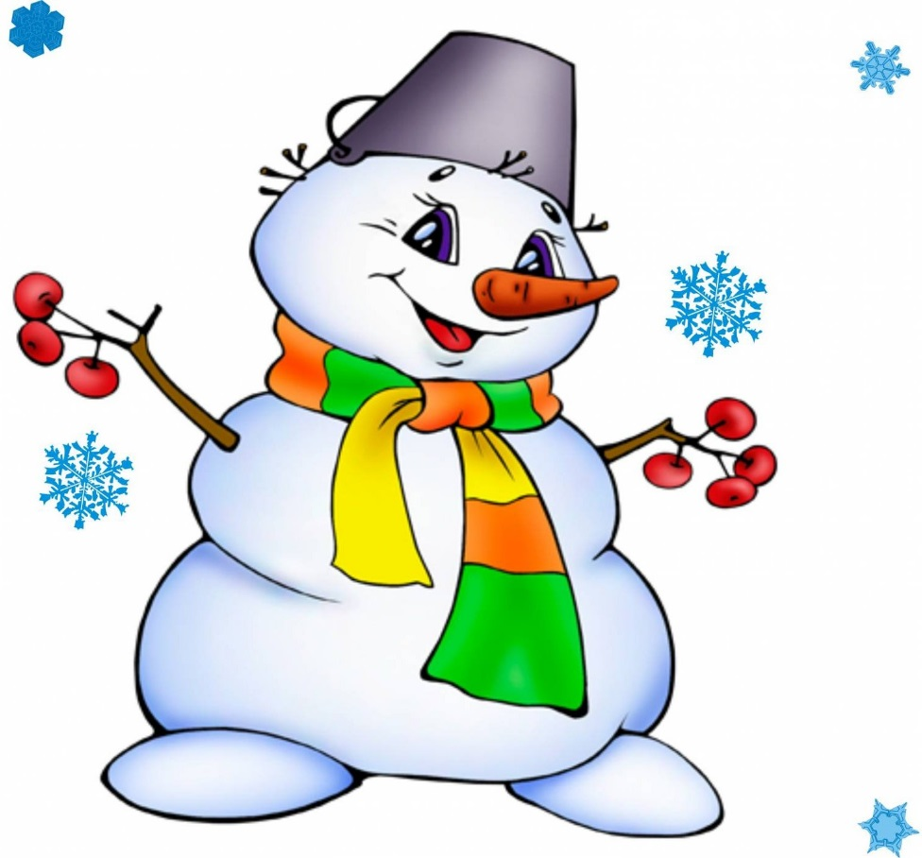
снеговик

Slide 13
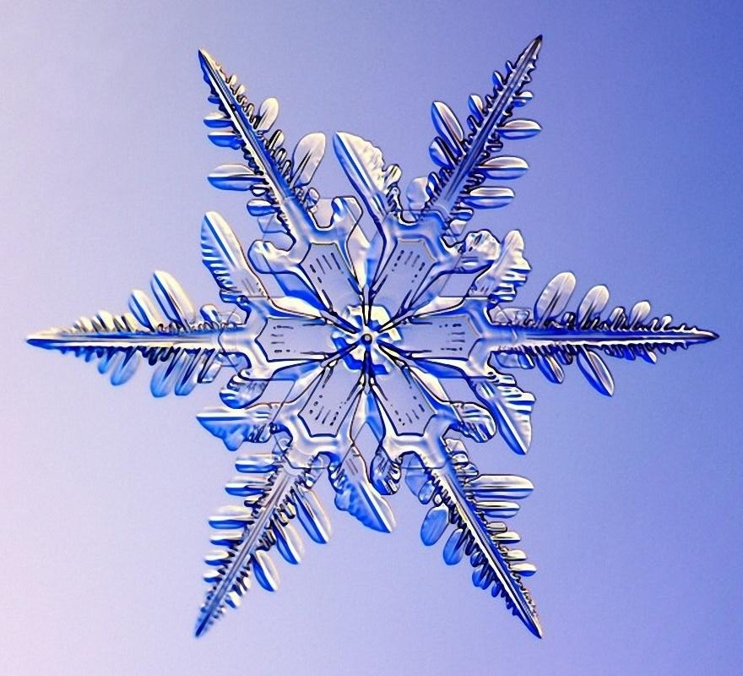
снежинка

Slide 14
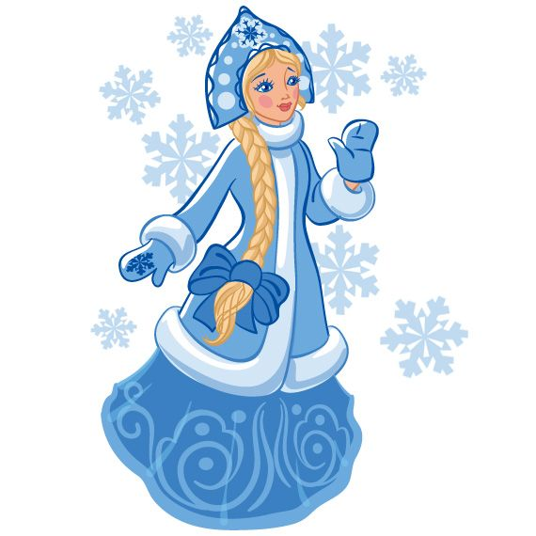
снегурочка

Slide 15
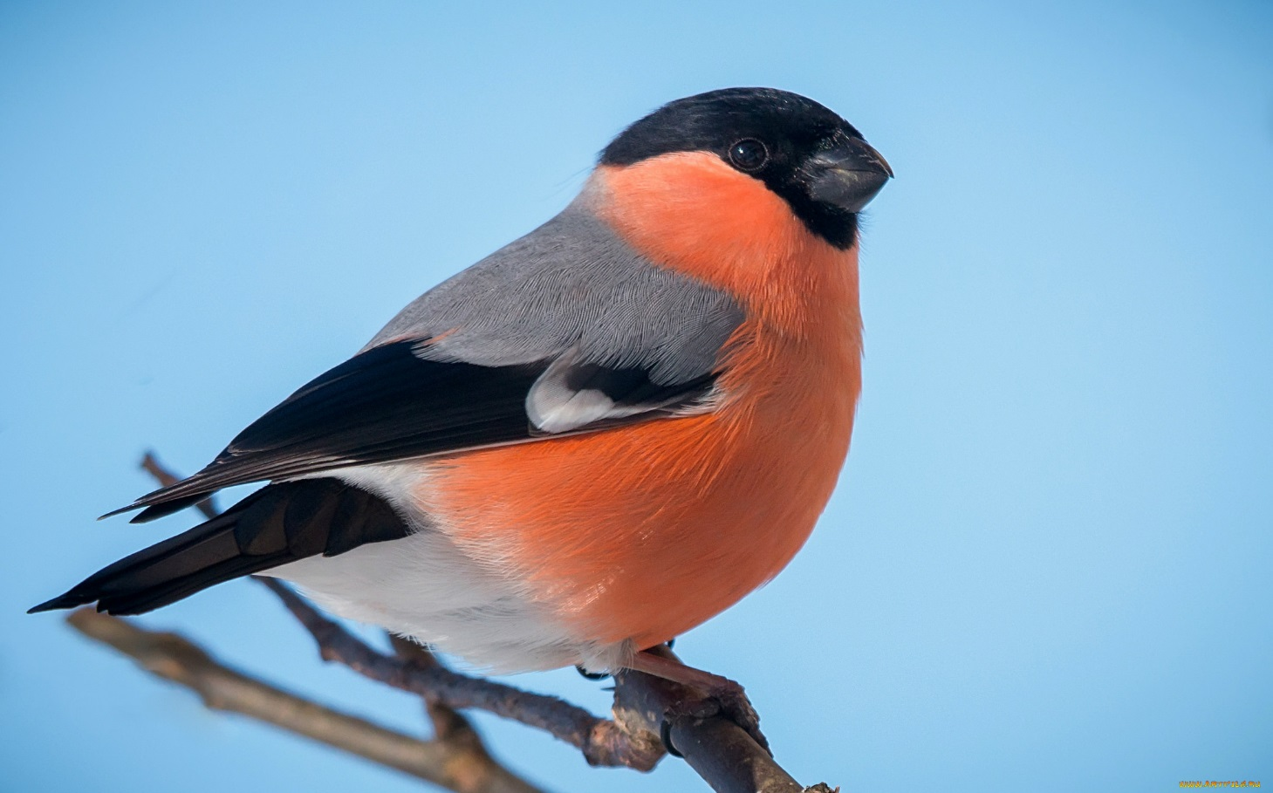
снегирь

Slide 16
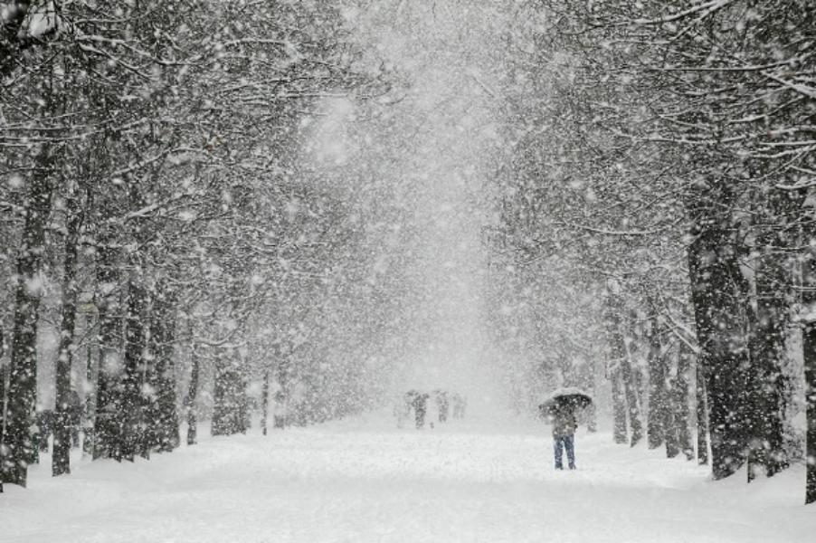
снегопад

Slide 17
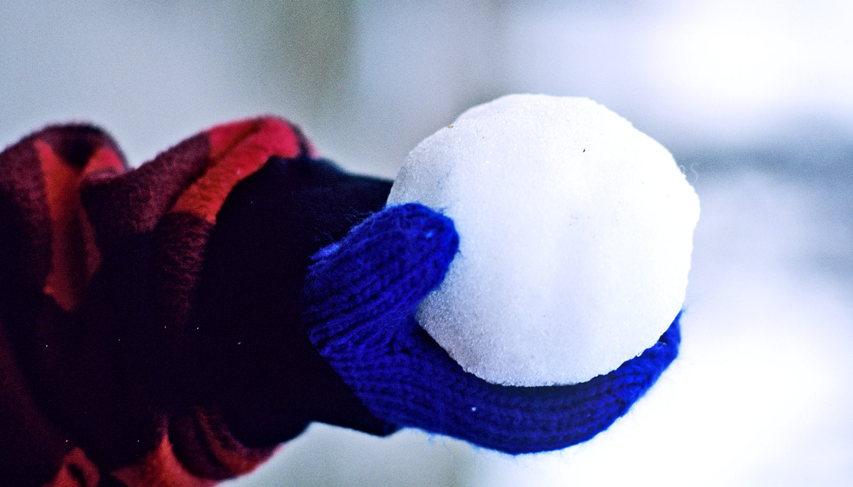
снежок

Slide 18
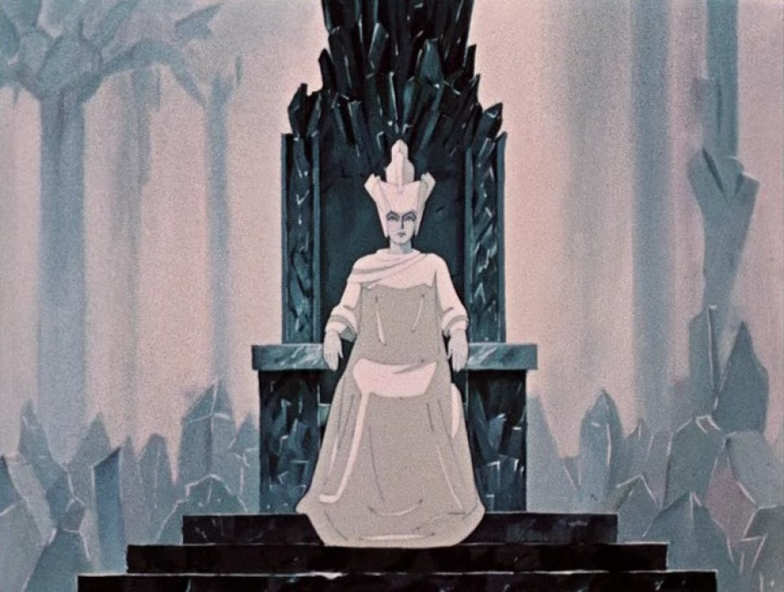
Снежная королева

Slide 19
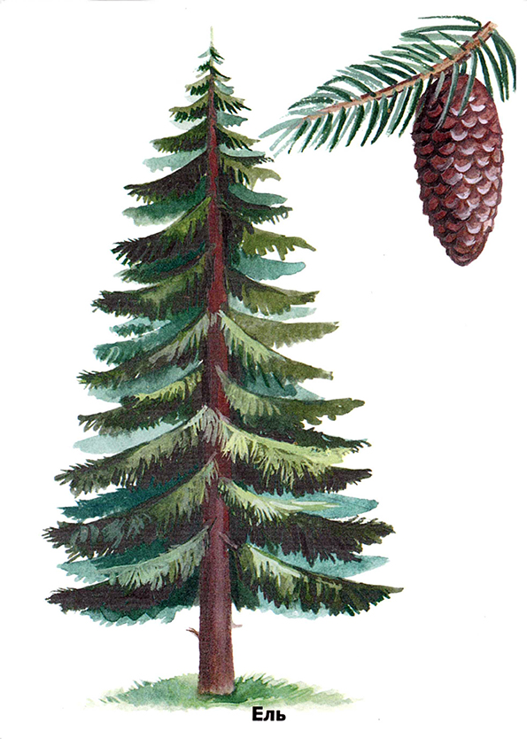
Ель

Slide 20
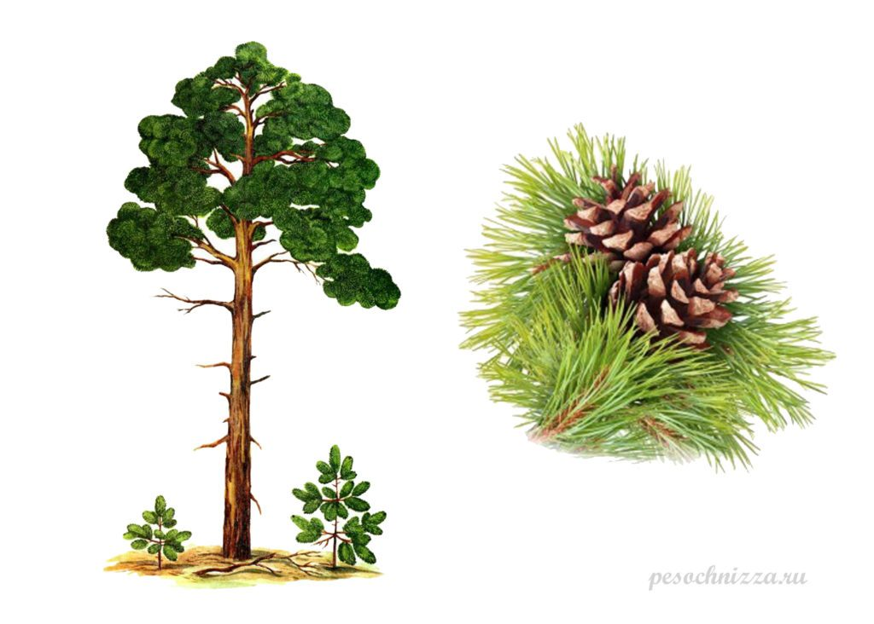
Сосна

Slide 21
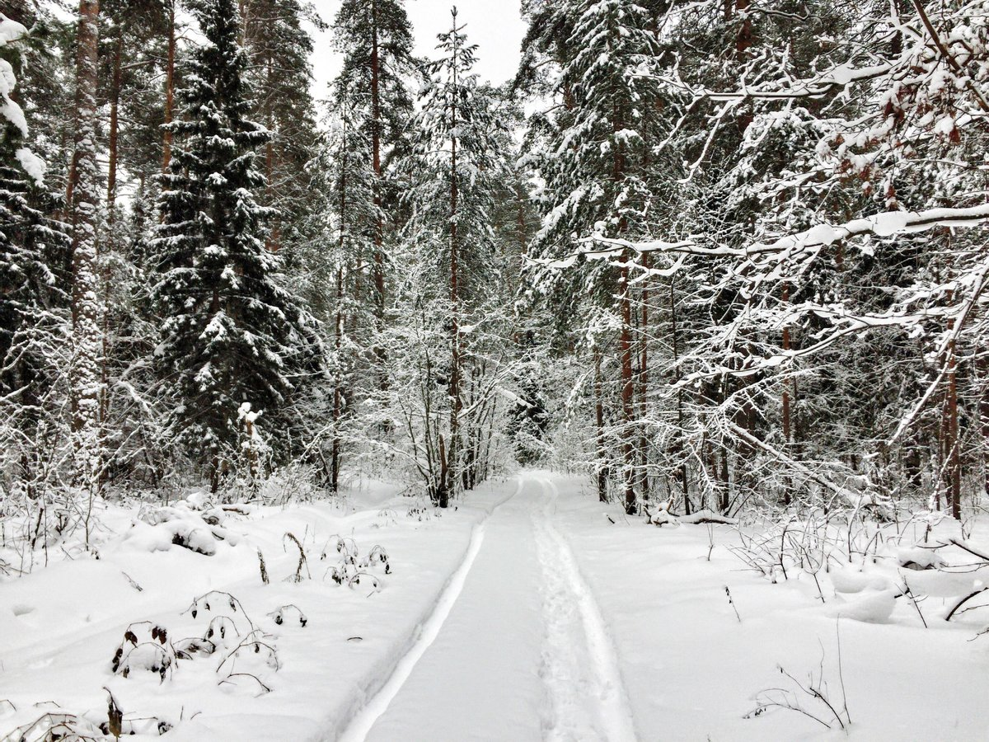
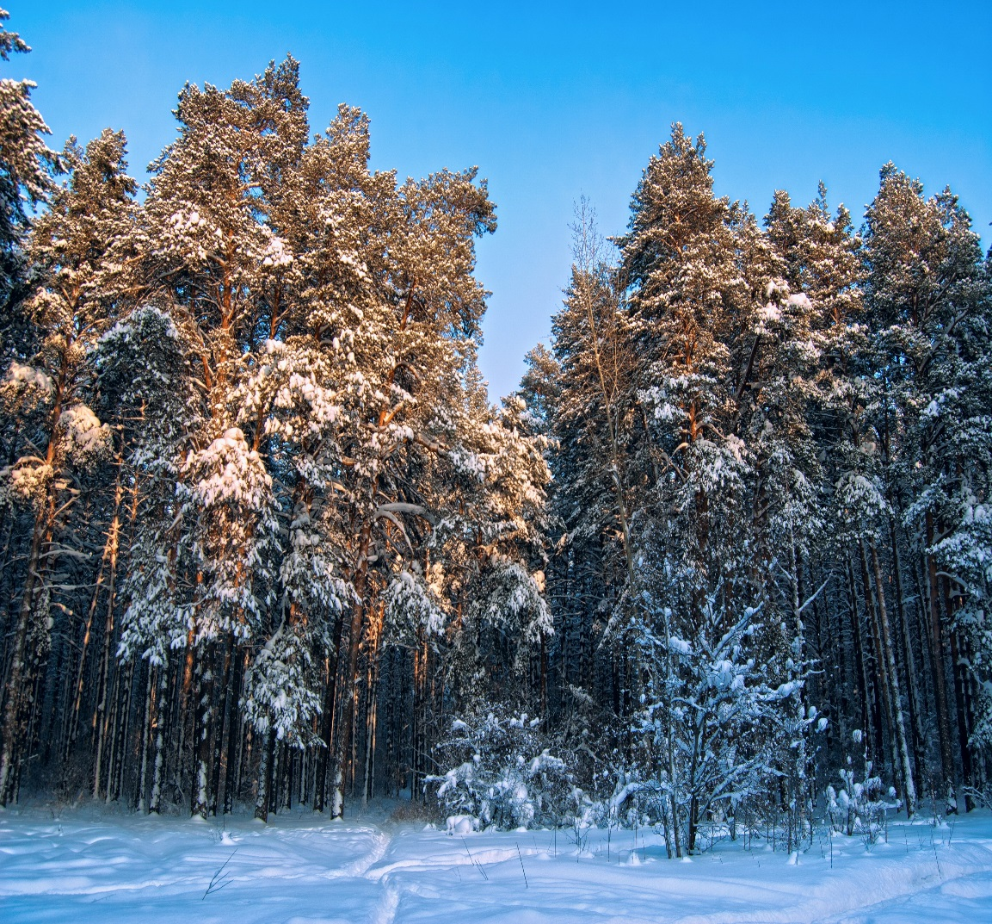
До новых встреч!

